Slide 1





事
業
所
説
明
会
ミニ
８月 19日 (火)
10時00分～11時30分
別府大分合同タクシー 株式会社
事業所番号：4401-010178-6
タクシー乗務員（経験者・養成）
株式会社 にしけい 大分支社
警備員
現金輸送隊員
事業所番号：4401-912201-6
株式会社 ヨコハマタイヤジャパン
配送・タイヤ交換作業
法人営業職（ルートセールス）
事業所番号：4018-625220-7
株式会社 サニックス
施工職
営業職、ルート営業職
事業所番号：4001-648550-2
求人内容等詳細は、求人票でご確認下さい。
予約・履歴書不要 入退室・服装自由
面接ではありませんので、お気軽にどうぞ
会場：ハローワーク大分３階

Slide 2
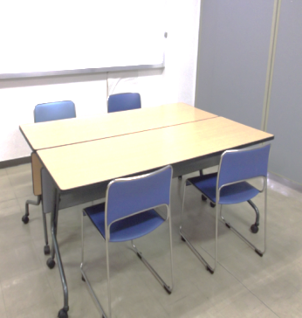


事業所ミニ説明会
よくある質問
Ｑ１ 事業所ミニ説明会とは何ですか？
事業所の魅力・仕事内容を、事業所担当者から直接気軽に聞くことができる場です。参加者１名ずつ個別にお話できるブースを設けています。※事業所担当者は複数の場合もあります。
求職中の方、すぐ仕事を辞める予定はないけれど話を聞きたい方など、どなたでも自由に参加できます。
Ｑ２ 面接ではないのですか？
個人情報について聞かれますか？
面接ではありません。参加事業所には個人情報の収集は行わないよう周知しています。
説明会を聞いて面接を受けたいと思われた場合は、事業所担当者へ相談して頂いて問題ありません。応募が確実な場合は、面接に必要な個人情報をお聞きすることがあります。
Ｑ３ 複数の事業所の話を聞いてもいいですか？
すべての参加事業所のお話を聞くことができます。
Ｑ４ １事業所何分くらい話を聞けるのですか？
当日の混雑状況にもよりますが、10分～20分程度の場合が多いです。気になることを自由に質問できます。
Ｑ5 説明会参加は、求職活動実績となりますか？
雇用保険受給者は、求職活動実績証明書を発行することができます。お帰りの際、１階職業相談部門へお立ち寄りください。
【ハローワークインターネットサービスでの検索】
・「求人番号・事業所番号を指定して検索」で、「事業所番号」を入力して検索。
求人数が多い場合には、「基本検索条件」の「就業場所」を選択し、
「詳細検索条件」の「事業所名」を入力して検索。

